Slide 1
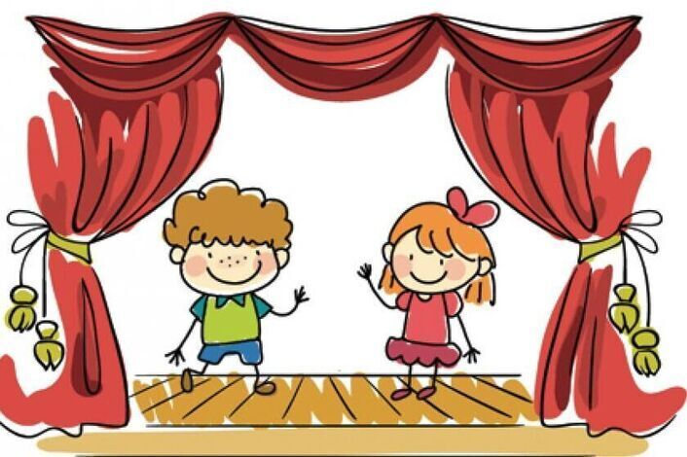
Региональная инновационная площадка Первой школы Дубны «Организация внеурочной деятельности и дополнительного образования, обеспечивающая социальные запросы для всех»
Организация предметно-эстетической среды в начальной школе на примере вариативного модуля «Школьный театр»
Чирова Елена Николаевна, учитель начальных классов
27.09.2022. г. Дубна

Slide 2
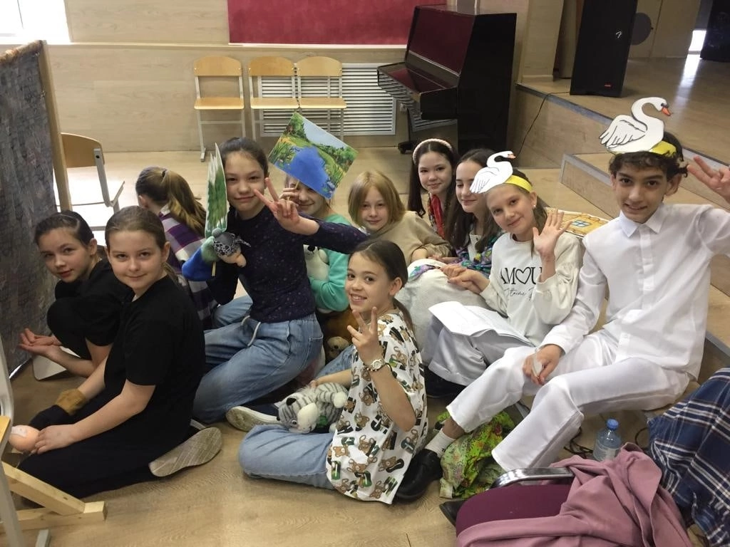
«Дети должны жить в мире красоты, игры, сказки, музыки, рисунка, фантазии, творчества». Создать такой мир для детей и, что очень важно, вместе с ними, можно средствами театра. В. А. Сухомлинский

Slide 3
Виды детского творчества: художественно-речевой, музыкально-игровой, танцевальный, сценический.

Slide 4
Межпредметные связи – с литературным чтением – музыкой – технологией

Slide 5
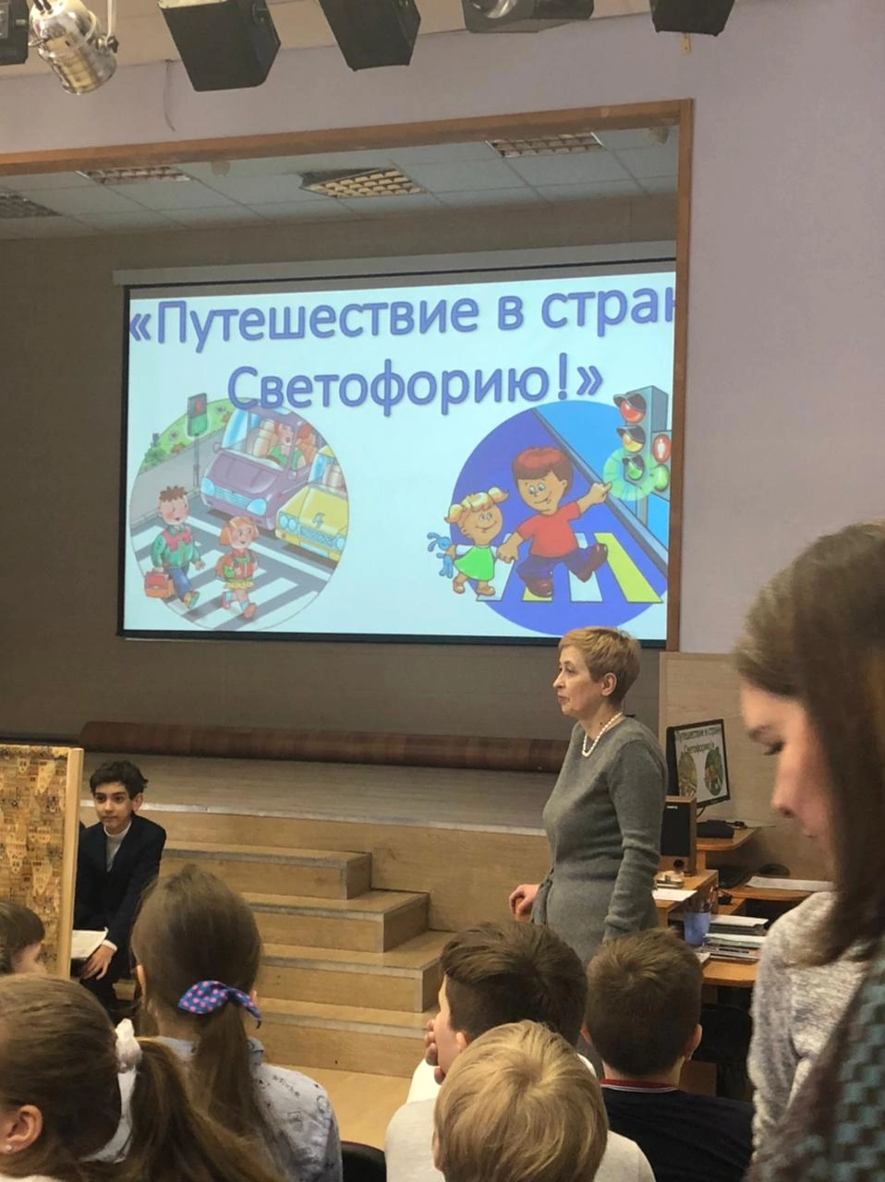
Основными формами данной деятельности являются: инсценировки конкурсы различных уровней, викторины, беседы, экскурсии в театр и музеи, спектакли участие в мероприятиях школы и города Дубны.

Slide 6
